Slide 1
Форма одежды для учащихся начальной школы

Slide 2
Парадная форма одежды
Мальчики:
Чёрная жилетка
Чёрные брюки
Галстук
Девочки:
Чёрный сарафан
Белая блузка
Белый бант
Белая рубашка
Белые колготки

Slide 3
Повседневная форма одежды:
Мальчики:
Чёрные брюки
Чёрный жилет
Рубашка пастельных тонов
Девочки:
Чёрный сарафан
Блузка пастельных тонов
Светлые колготки

Slide 4
Спортивная форма одежды :
Синие, чёрные спортивные брюки
Кеды или полукеды, чешки
Для занятий в зале
Для занятий на улице
Кроссовки или кеды
Белая футболка
Чёрные, синие спортивные брюки
Белая футболка с длинным рукавом
Белые носки
Белые носки

Slide 5
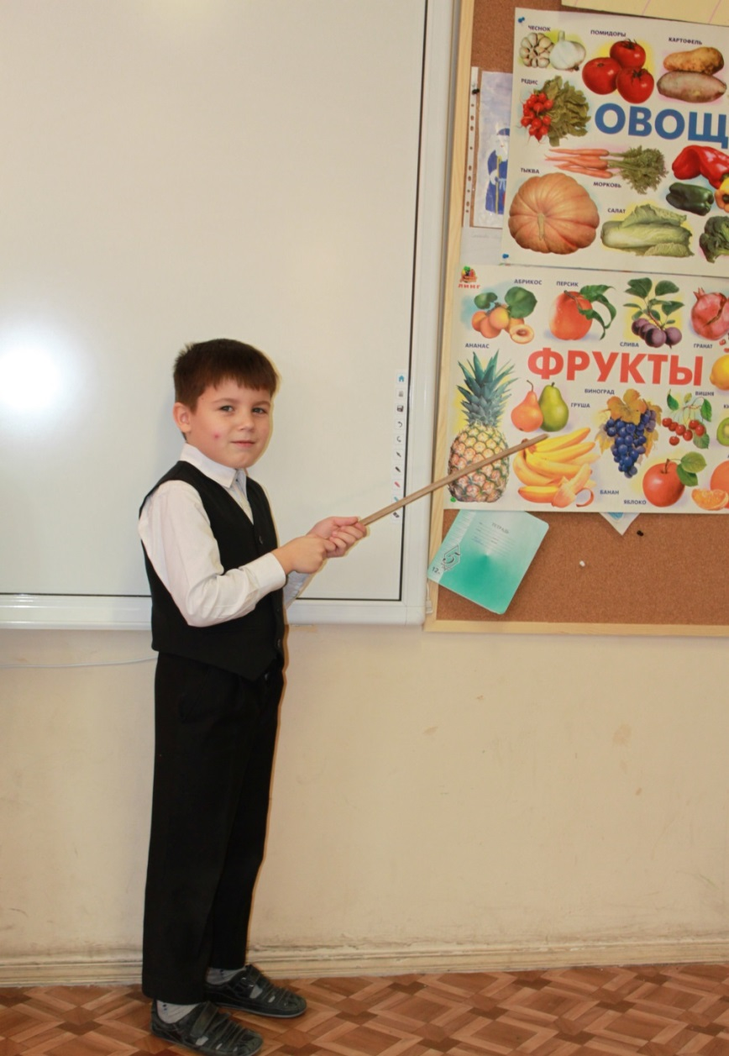

Slide 6
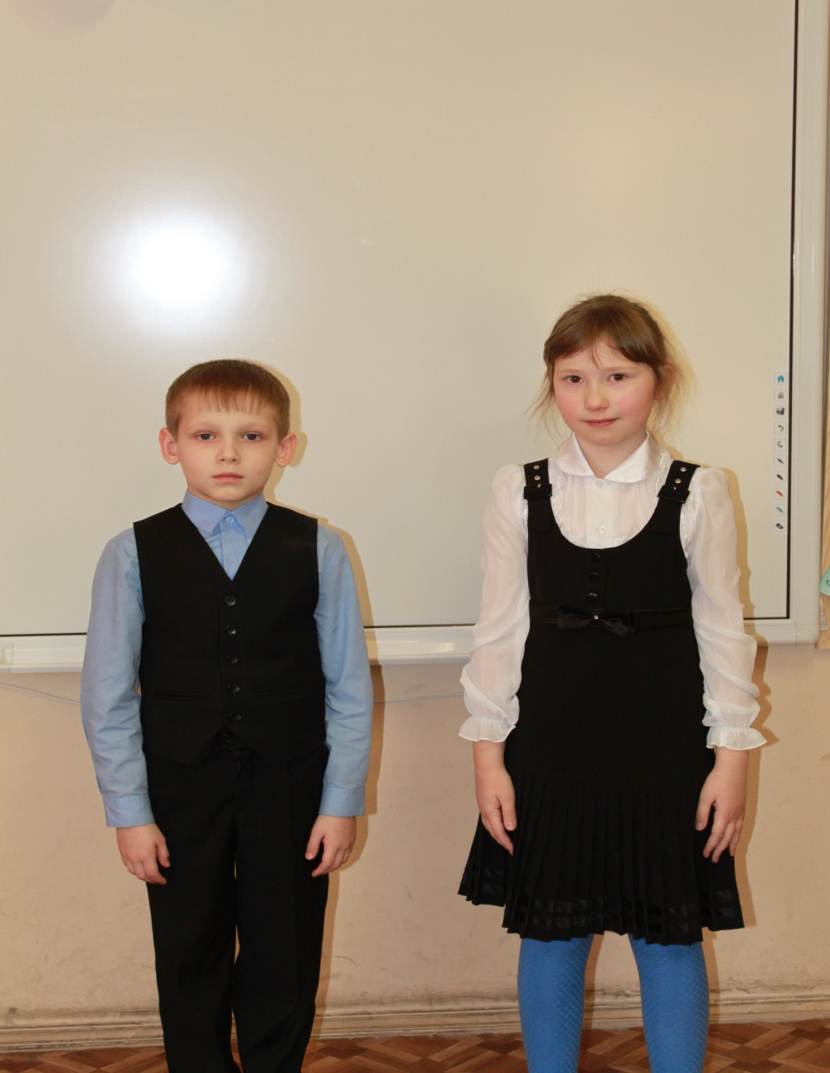
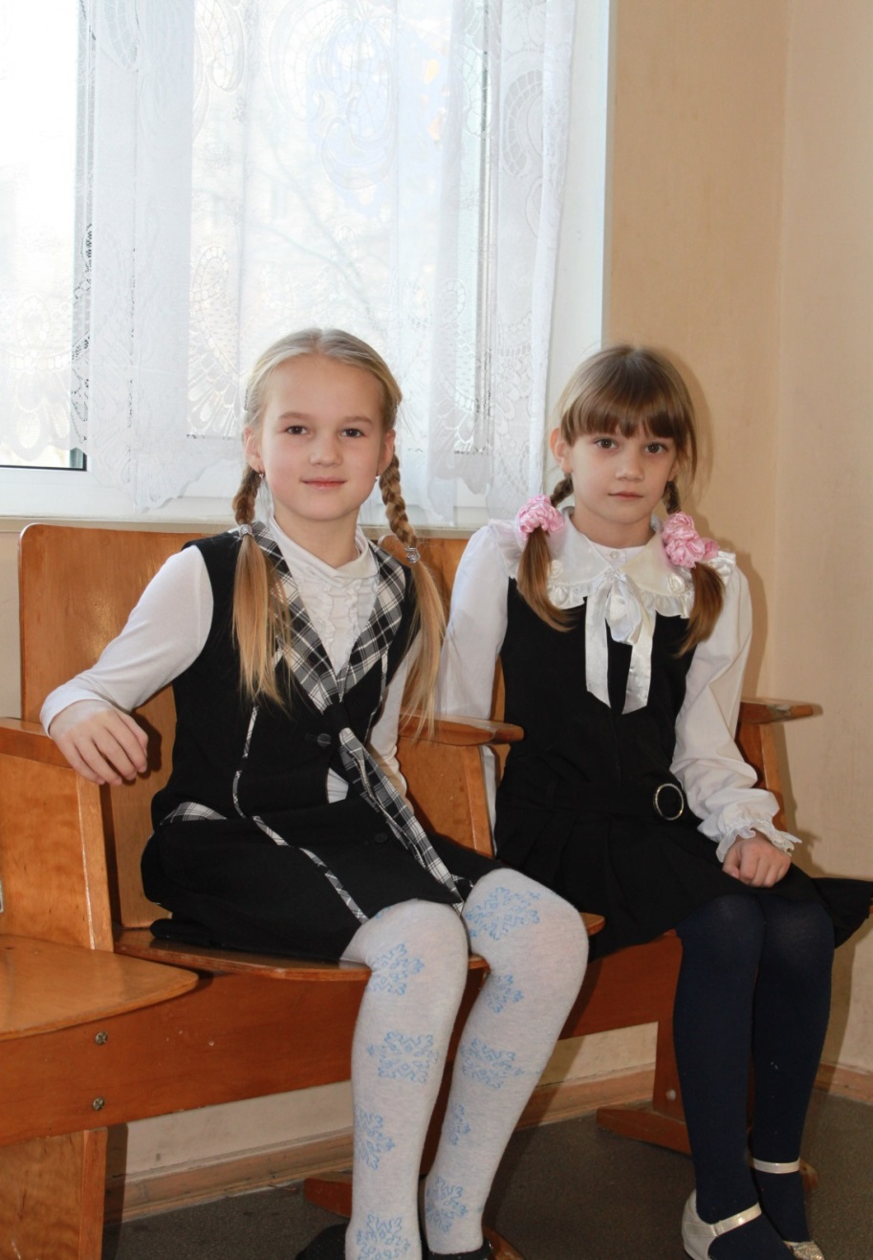

Slide 7
